Slide 1
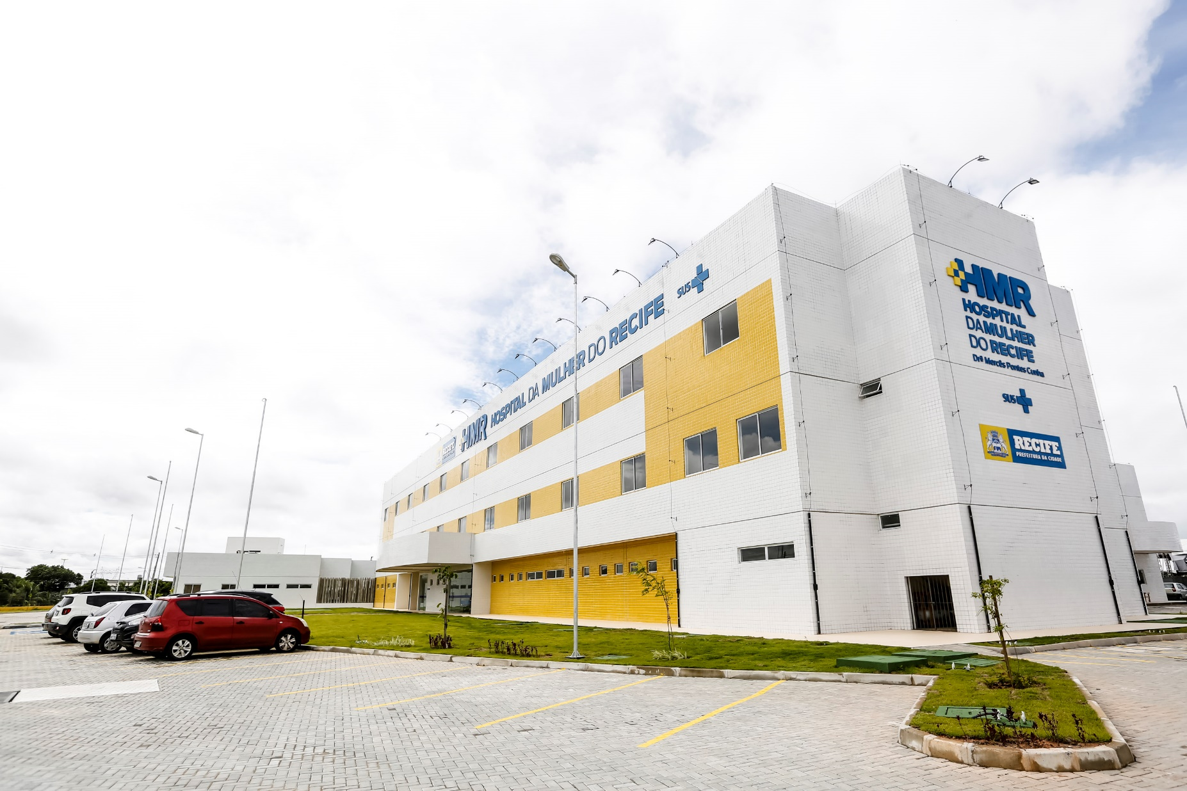


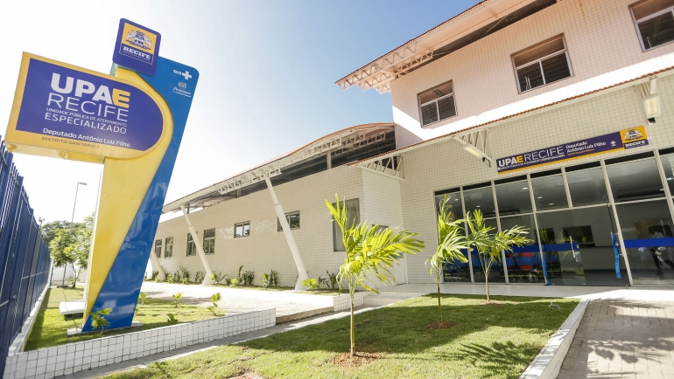

Proposição de Indicadores de Desempenho - KPI

Slide 2
Contabilidade - HMR

Slide 3
Contabilidade
Indicador | Planilhas de controles de serviços executados
Objetivo | Fornecer as informações gerenciais a todos
Fonte de Informação | Relatório MV (Razão)
Periodicidade | Diário
Melhor Sentido | Nº de relatórios gerenciais estabelecidos/Nº relatórios sem erro emitidos x100
Implicações para Atingimento | Atender de forma personalizada os processos gerenciais Qualidade de informações gerenciais
Plano de Ação | Controlar as necessidades mensalmente

Slide 4
Contabilidade
Indicador | Verificar o andamento do trabalho executado
Objetivo | Maior qualidade nos dados processados
Fonte de Informação | Relatório MV (Balancete)
Periodicidade | Mensal
Melhor Sentido | Nº empresas /Nº de funcionários x 100
Implicações para Atingimento | Estabelecer comunicação interna dos dados Eficiência na função desempenhada
Plano de Ação | Evitar retrabalho

Slide 5
Contabilidade
Indicador | Controle de trabalhos realizados mensalmente
Objetivo | Ajudar nas obrigações dentro da jornada mensal
Fonte de Informação | Planilha de Controle de atividades diárias
Periodicidade | Mensal
Melhor Sentido | Nº de serviços executados no dia/Nº de serviços do mês x 100
Implicações para Atingimento | Estabelecer comunicação interna dos dados Controle das atividades
Plano de Ação | Controlar e cobrar para que as obrigações estejam em dia

Slide 6
AGENDA DE TRABALHO
Ação |  | Setores |  | Responsável | Previsão das Datas |  |  | Descrição
 |  |  |  |  | Início |  | Término | C | PC | NC
1- |  | 1.1 | Departamento Pessoal | Sra. Andréa Rozendo | Dia 20 |  | Dia 21 | x
2- |  | 2.1 | Financeiro | Sra. Ana Vilaça | Dia 5 |  | Dia 10 |  | x
3- |  | 3.1. | Certidões | Contabilidade | De Acordo com o vencimento |  |  | x
4- |  | 4.1 | Entrega de Notas Fiscais Para Assinatura | HMR | Toda Quinta Feira |  |  | x
5- |  | 5.1. | Fechamento do Estoque | Sra. Adriana Lima/Ana Vilaça | Dia 5 | Dia 10 |  | x
OBS: Caso à data do término da entrega dos documentos não seja dia útil, favor, considerar o primeiro dia útil subsequente.
NC: Não concluída
C: Concluída
PC: Parcialmente concluída

Slide 7
DEPARTAMENTO PESSOAL
Indicador | Controle de Entrega de Documentação do Departamento Pessoal a Contabilidade
Objetivo | Cumprir o prazo de entrega dos Relatórios para a Prestações de Contas com eficácia
Fonte de Informação | Planilha de memória de Cálculo da Folha/RH3
Periodicidade | Mensal
Melhor Sentido | Nº de Relatórios Pendentes = 0
Implicações para Atingimento | Atraso no Prazo de Entrega da Prestação de Contas
 | Transparência nas informações
Plano de Ação | Controlar e cobrar para que as informações sejam fornecidas de forma correta e em dia
% Concluida | Fase do Processo | Data de conclusão | Pendências | Anotações
10,0% | 1.1 Resumo da Folha Geral - (Todas as Folhas) | 18/12/2017 | Não tem
00,0% | 1.2 Resumo da Folha por Departamento - (Todas as Folhas) |  | Aguardando | Dentro do Prazo estabelecido na agenda
10,0% | 1.3 Resumo da Folha Autônomo | 18/12/2017 | Não tem
00,0% | 1.4 Relação de Pagamento Salário |  | Aguardando | Dentro do Prazo estabelecido na agenda
00,0% | 1.5 Memória de Cálculo |  | Aguardando | Dentro do Prazo estabelecido na agenda
00,0% | 1.6 Planilha - Demonstrativo de RH disponibilizados |  | Aguardando | Dentro do Prazo estabelecido na agenda
00,0% | 1.5 Demonstrativo de Encargos |  | Aguardando | Dentro do Prazo estabelecido na agenda
00,0% | 1.7 Provisão de Décimo |  | Aguardando | Dentro do Prazo estabelecido na agenda
00,0% | 1.8 Provisão de Férias |  | Aguardando | Dentro do Prazo estabelecido na agenda
00,0% | 1.9 CAGED |  | Aguardando | Dentro do Prazo estabelecido na agenda
20,0% | - | - | -

Slide 8
FINANCEIRO
Indicador | Controle de Entrega de Documentação e Contabilização do Setor Financeiro
Objetivo | Cumprir o prazo de entrega das Prestações de Contas e entrega do Balancete a Auditoria
Fonte de Informação | Movimento e Extrato Bancário/Razão Contábil
Periodicidade | Diário
Melhor Sentido | Lançamentos Bancários no Extrato=Lançamentos Bancários no Razão Contábil
Implicações para Atingimento | Parametrizações dos Lançamentos bancários serem feitos em tempo hábil e corretamente
Plano de Ação | Reduzir retrabalho, e eliminar lançamentos manuais.
% Concluida | Fase do Processo | Data de conclusão | Pendências | Anotações
20,0% | 1.Extratos Bancários | Do dia 05 até 10 | Não
20,0% | 1.2 Movimento Bancário | Diário | Não
15,0% | 1.3 Lançamento de Extrato Bancário no MV | Do dia 05 até 10 | Sim | Pendências em decorrência de Parametrizações, que já estão sendo ajustadas.
20,0% | 1.4 Baixas de Pagamento | Diário | Não
20,0% | 1.5 Importação de Movimentação MV | Mensal | Não
95,00%

Slide 9
CERTIDÕES
Indicador | Controle de Certidões Negativas
Objetivo | Comprovar a regularidade fiscal e cadastral perante os órgãos competentes
Fonte de Informação | Site da Instituição reguladora
Periodicidade | Mensal/Semestral
Melhor Sentido | Nº de Certidões em dia/Nº de certidões do mês x 100
Implicações para Atingimento | Pendências na Certidão
Plano de Ação | Realizar o acompanhamento mensal do período de validade das certidões para identificar quaisquer pendências.
% Concluída | Descrição | Orgão de Competência | Data Vencimento | Período de Validade
0,11 | Certidão Negativa - Controladoria | Governo do Estado de PE | 26/12/2017 | 30 DIAS
0,11 | Certidão Positiva com Efeito de Negativa de Débitos Relativos aos Tributos Federais e à Dívida Ativa da União | Receita Federal | 14/04/2018 | 16/10/2017 à 14/04/2018
0,11 | Certidão Positiva de Débitos Trabalhistas com Efeitos de Negativa | Receita Federal | 20/04/2018
0,11 | Certidão Negativa Débitos Fiscais | Prefeitura do Recife | 23/12/2017 | 60 DIAS (18/10/2017)
0,11 | Certidão de Regularidade do FGTS- CRT | Caixa Econômica Federal | 03/01/2018 | 05/12/2017 a 03/01/2017
0,11 | Certidão Negativa de Débitos Fiscais | Sefaz/PE | 20/01/2018
0,11 | Certidão De Regularidade Fiscal | Sefaz/PE | 20/01/2018
0,11 | Certidão de Distribuição- Ações de Falência | TJDFT | 20/12/2017 | 30 DIAS
0,11 | CEBAS | Minstério da Saúde | 31/12/2018 | 01/01/2016 à 31/12/2018
100,00%

Slide 10
NOTAS FISCAIS
Indicador | Controle de Acompanhamento de entrega de Notas Fiscais
Objetivo | Acompanhar a entrega de notas fiscais dentro do prazo e sem pendências
Fonte de Informação | Diversos setores do HMR
Periodicidade | Semanal
Melhor Sentido | Nº de Notas Fiscais em atraso = 0
Implicações para Atingimento | Atraso na Entrega da Nota Fiscal
 | Divergência e erros de informações nas Notas fiscais e Processos.
 | Inclusão de Nota Fiscal fora da competência
Plano de Ação | Controlar e cobrar para que a entrega das Notas Fiscais estejam em dia e sem erros.
% Concluída | Setor | Dentro da Competência | Vencido
5,3% | CAF | Sim | Não
5,3% | Nutrição | Sim | Não
5,3% | Almoxarifado | Sim | Não
5,3% | Departamento Pessoal | Sim | Não
5,3% | UPAE- Arruda | Sim | Não
5,3% | UPAE- Arcoverde | Sim | Não
5,3% | UPAE- Belo Jardim | Sim | Não
5,3% | Manutenção | Sim | Não
5,3% | Medicina do Trabalho | Sim | Não
5,3% | Segurança do Trabalho | Sim | Não
5,3% | Lavanderia | Sim | Não
5,3% | Higiene e Limpeza | Sim | Não
5,3% | Administração | Sim | Não
5,3% | T.I. | Sim | Não
5,3% | Radiologia | Sim | Não
5,3% | Transporte | Sim | Não
5,3% | Triagem | Sim | Não
5,3% | E-mail (Financeiro/Assessoria) | Sim | Não
5,3% | Engenharia Clínica | Sim | Não
100,00%

Slide 11
ACOMPANHAMENTO DE BANCO DE HORAS
% | Funcionárias | Saldo Atual | Demandas Extras | Anotações
64,1% | POLIANE DOS SANTOS SILVA | 128:20:00 |  | No mês de novembro não houve a necessidade de fazer horas extras.
12,2% | CAMILLA SUELEN SANTOS CHAVES | 23:08:00 |  | No mês de novembro não houve a necessidade de fazer horas extras.
21,4% | GISELE DA CONCEIÇAO PESSOA | 42:47:00 |  | No mês de novembro não houve a necessidade de fazer horas extras.
2,3% | JOSENILDA DA SILVA ARAUJO | 04:37 |  | No mês de novembro não houve a necessidade de fazer horas extras.
100%

Slide 12
Muito Obrigada.

